Slide 1
Computação
Evolutiva
Aula 10 – Estratégias Evolutivas
(Parte II)
Prof. Paulo Salgado

Slide 2
Roteiro
• Estratégias Evolutivas
• Representação
• Mutação
• Processo de mutação

Slide 3

Relembrando
• Como visto na aula passada, as Estratégias
Evolutivas (EE) são baseadas na ideia de
perturbações gaussianas
• O desvio padrão dá o passo da mutação

Slide 4
Representação
• Os cromossomos consistem em três partes
• Variáveis Objeto (Reais)
• X₁, X₂, ..., X_{n}
• Parâmetros da Estratégia
^{• Passo da Mutação: σ}1^{,σ}2^{, ..., σ}n_{σ}
^{• Ângulos de Rotação α}1^{, α}2^{, ..., α}n_{α}
• não necessariamente todos os componentes existem!
• Tamanho total: 〈 x₁,…,x_{n}, σ₁,…,σ_{n} ,α₁,…, α_{k} 〉
• Onde k = n(n-1)/2 (no. dos pares i,j)

Slide 5
Mutação
• Principal mecanismo nas EE
• Modificação dos valores pela adição aleatória de ruído guiado por uma distribuição normal
• x’_{i} = x_{i} + N(0,σ)
• Ideia Chave:
• σ e parte do cromossomo 〈 x₁,…,x_{n}, σ 〉
• σ tambem é mutacionado em σ’
• Portanto: o passo da mutação evoluindo com a solução X
σ está co-

Slide 6
Mutacione
σ Primeiro
• Efeito do processo de mutação:
•
( x, σ ) -> ( x', σ' )
• A
•
ordem é
Primeiro:
importante!
σ -> σ '
•
Entao: x -> x' = x + N(0, σ')
avaliação é feita em dois
• A
•
processos
Primeiro: x' é bom se f(x') é bom
Segundo: σ' é bom se o x' criado é bom
•
• Se a ordem é trocada, muito provavelmente o
processo não funciona
OBS: O passo de mutação pode se ajustar de acordo com estratégia (espaço, tempo, fitness landscape) de busca

Slide 7
Mutação – Caso 1:
Mutação não correlacionada com um σ
• Cromossomos: (x1,…,xn, σ)
• σ' =
• x'_{i} =
σ • exp(τ • N(0,1))
x_{i} + σ' • N(0,1)
• Um passo simples por indivíduo calculado pelo produto do passo de mutação por uma distribuição lognormal
• O passo de mutação é o mesmo em todas as direções
• Tipicamente, Taxa de Aprendizagem τ
n^{½}
∝1/
• Regra de atualização: σ' < ε0 ⇒ σ' = ε0 para evitar passos muito pequenos

Slide 8
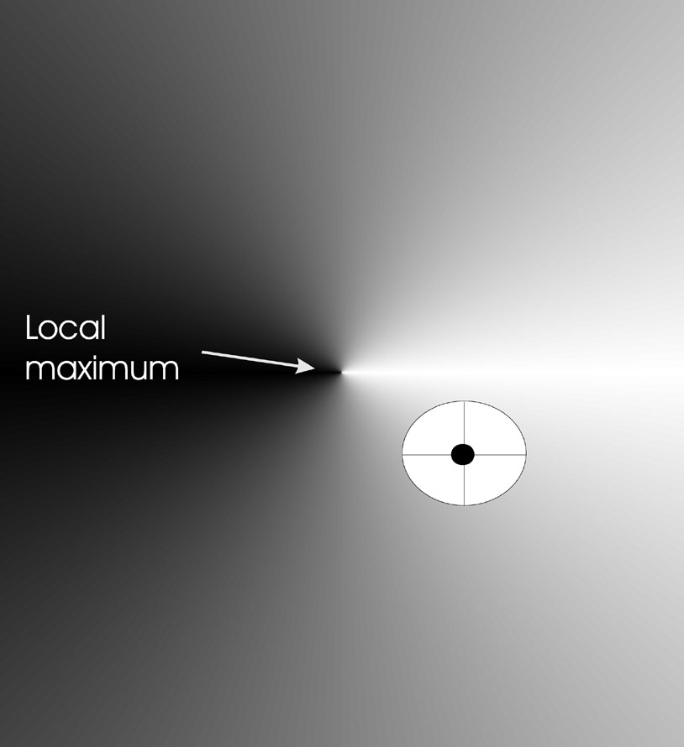
Mutantes
com
igual
verossimilhanca
Círculo: todos os mutantes
têm a mesma
probabilidade de serem criados

Slide 9
Mutação – Caso 2:
Mutação não correlacionada com n
σ_{i}
• Cromossomos: (x1,…,xn, σ1,…, σn)
• σ'i =
• x'_{i} =
σi • exp(τ' • N(0,1) + τ • Ni (0,1))
xi + σ'i
• Ni (0,1)
• Duas Taxas de Aprendizagem
•
τ' – taxa de aprendizagem global (o mesmo p/os indivíduo, gerando uma mudança global da mutabilidade)
τ - taxa de aprendizagem de ajuste fino (permite estratégias em diferentes direções)
•
• τ'
• E
∝ 1/(2 n)^{½}
e τ ∝ 1/(2 n^{½})
½
σi' < ε0 ⇒ σi' = ε0

Slide 10
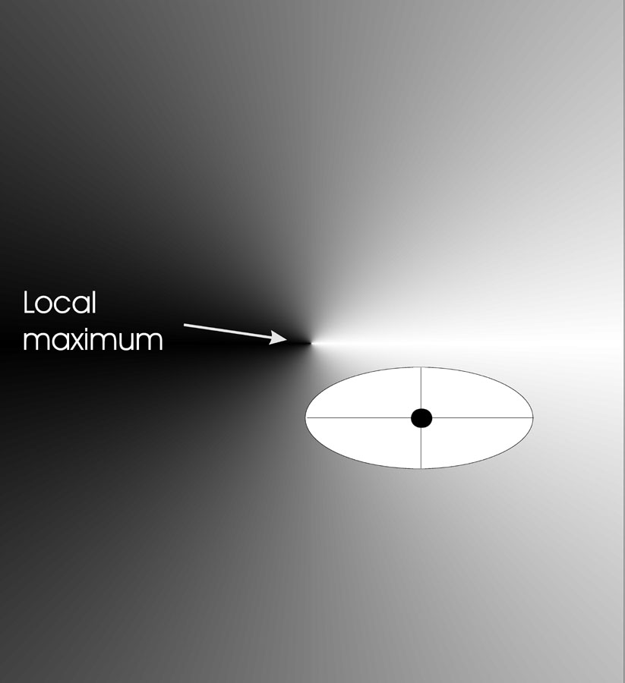
Mutantes
com
igual
verossimilhança
Elipse: Mutantes têm
as mesmas chances de
serem criados.

Slide 11
Mutação – Caso 3:
Mutação Correlacionada
• Cromossomos: (x1,…,xn, σ1,…, σn ,α1,…, αk)
•
Onde k = n•(n-1)/2
matriz de covariância C e definida como:
• A
cii
^{c}ij
^{c}ij
=
=
=
2
•
σ i
•
0, se i e
½ • (σ_{i}
j não são correlacionados
- σ_{j} ) • tan(2α_{ij}), se i e j forem
•
2
2
correlacionados

Slide 12
Mutação – Caso 3:
Mutação Correlacionada
• O
•
mecanismo de mutação
e:
• N_{i}
σ'i
α'j
x'
=
=
=
σi
αj
x
• exp(τ'
• N(0,1) + τ
(0,1)
(0,1))
•
+
β • N
+ N(0,C’)
vetor ( x₁,…,x_{n} )
•
• X é o
• C’ e a matriz de
covariância após a mutação dos
valores de
α
τ ∝ 1/(2 n)^{½}
o_{i}' < ε₀ ⇒ o_{i}'
τ ∝ 1/(2 n^{½})
ε₀, e
e β ≈ 5°
•
e
=
½
•
•
| α'j | > π ⇒ α'j = α'j - 2 π sign(α'j)
Desta forma, a mutação corresponde a hiperelipsoides arbitrariamente rotacionáveis e α_{k} caracterizam os ângulos de rotação em relação aos eixos de coordenadas.

Slide 13
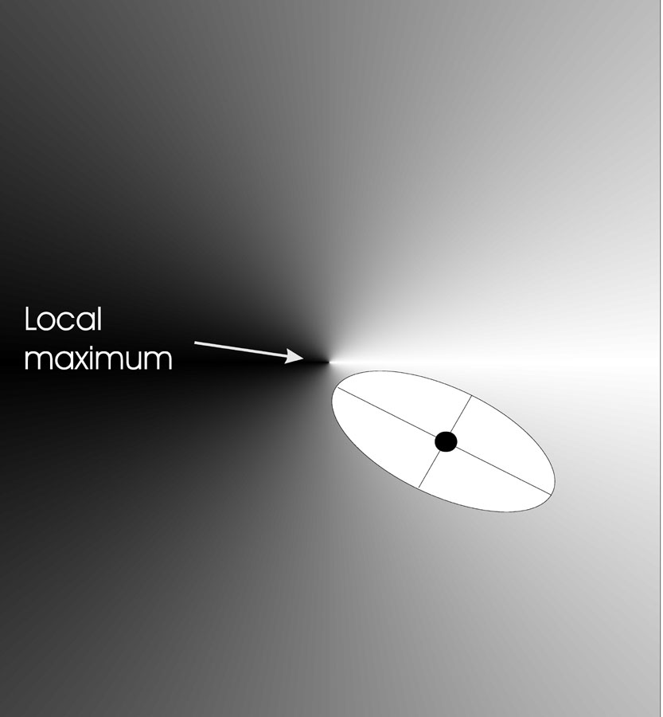
Mutantes
com
Igual
verossimilhança
Elipse: Mutantes têm as mesmas chances de
serem criados.

